Slide 1
ФИН ЗОЖ FEST
Лайфхаки и тренды экономии Вконтакте | Instagram
18 октября — 12 ноября

Slide 2
ФинЗОЖ Fest
31 октября – Международный день сбережений. День посвящён более рациональному использованию всех имеющихся ресурсов, экономии времени, денег, сил, ресурсов природы.
Мы проведем ФинЗОЖ Fest в компании экспертов, блогеров и партнеров.
Поговорим о здоровых привычках и лайфхаках в отношении финансов, которые помогут экономить в повседневной жизни.
Организуем тесты, викторины и конкурсы для подписчиков, чтобы помочь им освоить ФинЗОЖ.
Цель ФинЗОЖ Fest– ответить на регулярные вопросы от аудитории подписчиков, читателей и участников мероприятий. Эксперты расскажут о самых актуальных способах сбережения финансов, ответят на все интересующие вопросы и помогут сформировать новые ФинЗОЖ-привычки.
Мне приходят счета за ЖКХ, но я не понимаю как проверить верность в расчетах.
А это не сложно – научим проверять, делать перерасчет и экономить
Дома гора одежды, которую не надевала и не буду.
Расскажем как легко продавать в интернете и не совершать импульсивные покупки
Покупаю продукты на неделю, но не всегда успеваю приготовить все.
Покажем как из пучка петрушки сделать 3 блюда

Slide 3
ПАРТНЕРЫ
организатор
медиа-партнер
Поддержка видео эфиров на собранную аудиторию в социальных сетях Vk. Промо избранных постов в ленте. Пост-поддержка Недели: ретаргетинг на посты в Vk. Обеспечение уникальных пользовательских касаний — 2 млн
оператор
контент-партнеры
Фонд ЖКХ
при участии федеральных методических центров на базе ВШЭ, РАНХиГС, МГУ, Финансового университета
Участие в создании и продвижении контента

Slide 4
АУДИТОРИЯ ФинЗОЖ Fest
Ключевые аудитории ФинЗОЖ Fest
Мамы (кто чаще всего занимается распределением семейного бюджета, повседневными покупками для всей семьи, оплатой счетов)
Подростки (школьники и студенты первых курсов)
Пенсионеры (кто привык откладывать и сберегать деньги, но кому нужны практические советы по экономии в эпоху цифровых технологий, безналичных оплат за услуги)
25+ семейная аудитория (все поколения семьи)

Slide 5
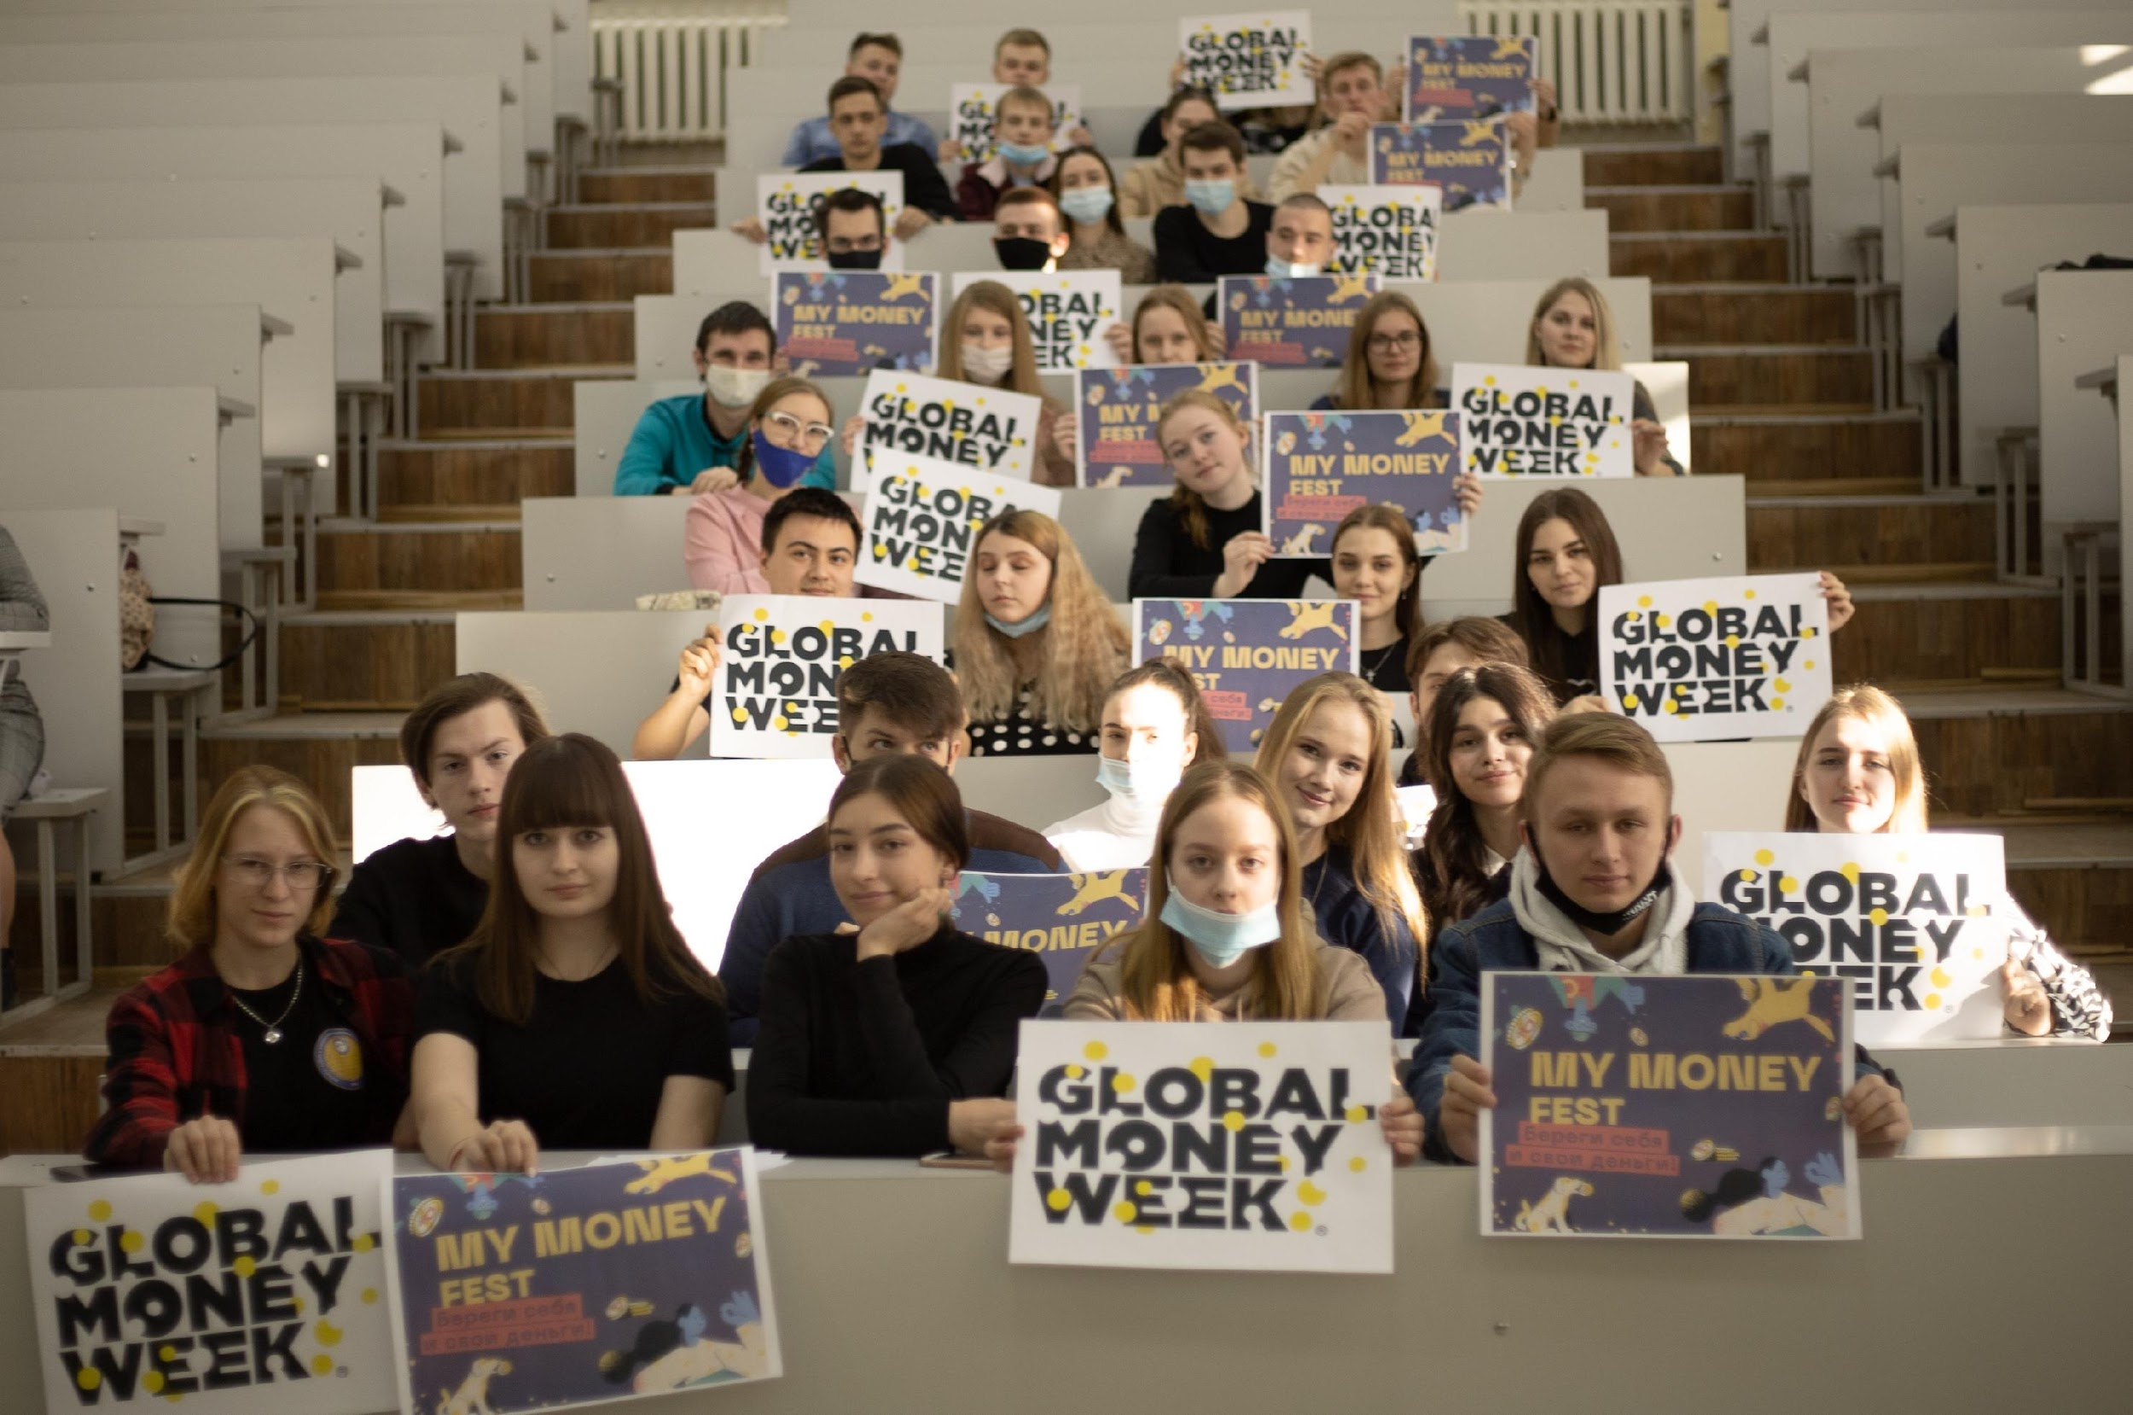
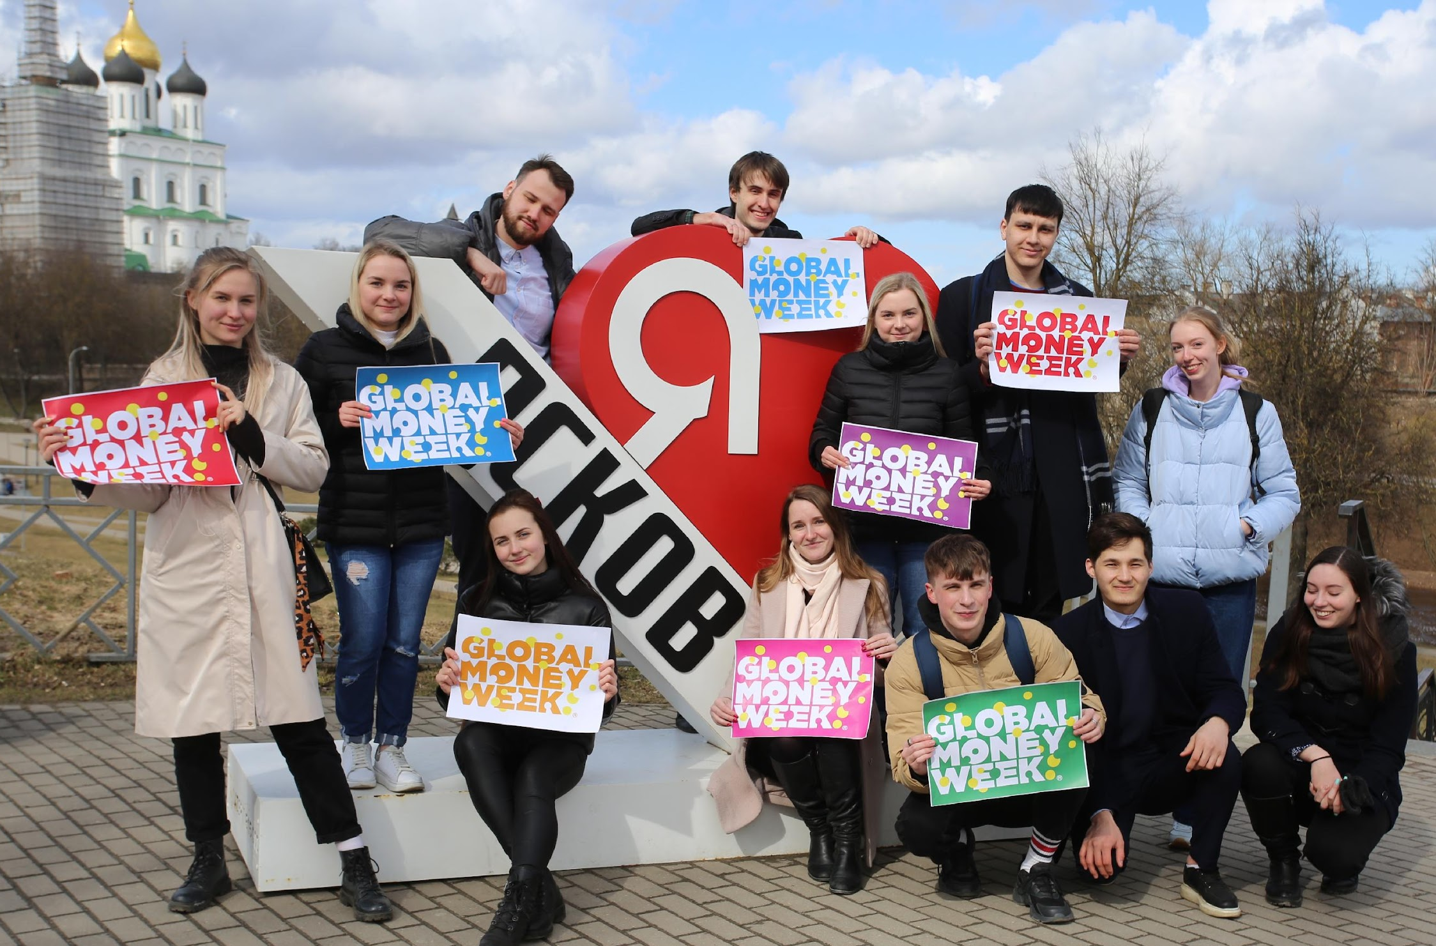
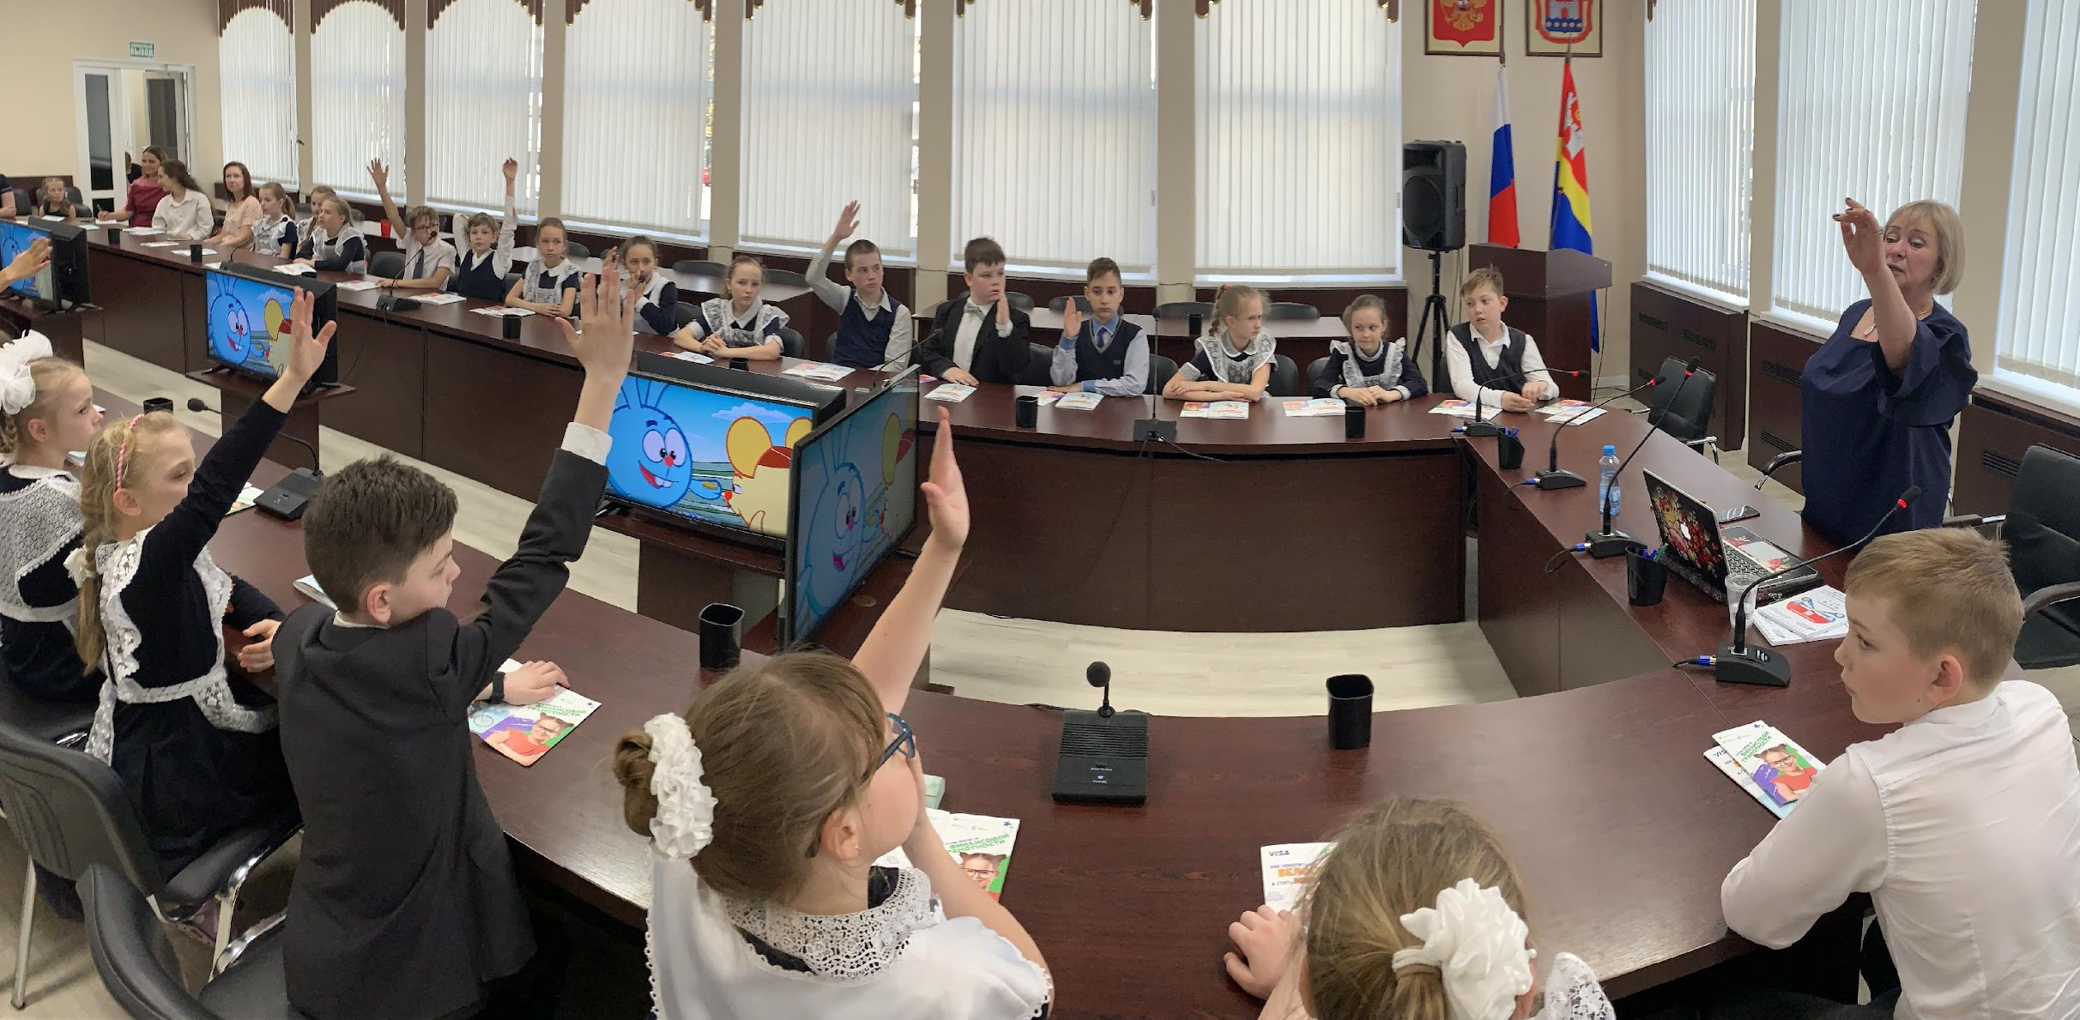
ГЕОГРАФИЯ ФинЗОЖ Fest
85
Субъектов Российской Федерации
традиционно принимают участие в мероприятиях Минфина России по финансовой грамотности
просмотры эфиров, участие в конкурсах и викторинах партнеров

Slide 6
ФОРМАТЫ МЕРОПРИЯТИЙ
СМИ
Видеоролики от партнеров
2млн
Лайфхаки от экспертов
Прямые эфиры BКонтакте и Instagram
Участников (vk.com | Instagram)
Челлендж «ФинЗОЖ Каникулы»
Тесты

Slide 7
Всероссийский челлендж в соцсетях ВКонтакте и Instagram «ФинЗОЖ Каникулы»
18 октября – 13 ноября
Поделитесь своим личным секретом экономии.
Разместите на своей странице пост с рассказом про лайфхаки экономии и ссылкой на аккаунт «Мои финансы».
В конкурсе участвуют только подписчики канала «Мои финансы».
Приз 10 самых полезных и креативных видео по мнению жюри «Мои финансы» получат призы от партнеров
Даты
18 октября – старт челленджа
13 ноября – окончание сбора видео участников челленджа
16 ноября – подведение итогов челленджа и объявление победителей

Slide 8
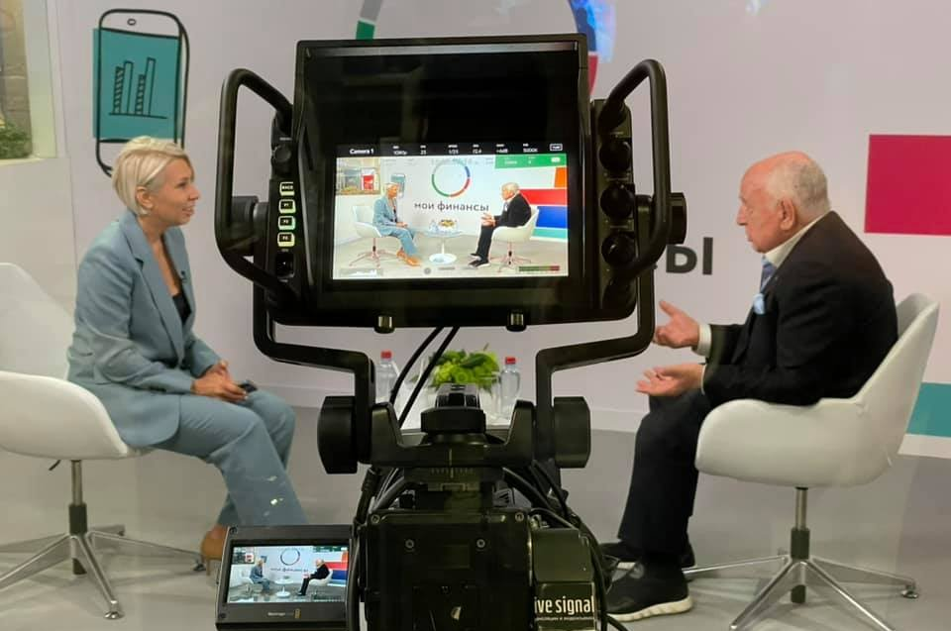
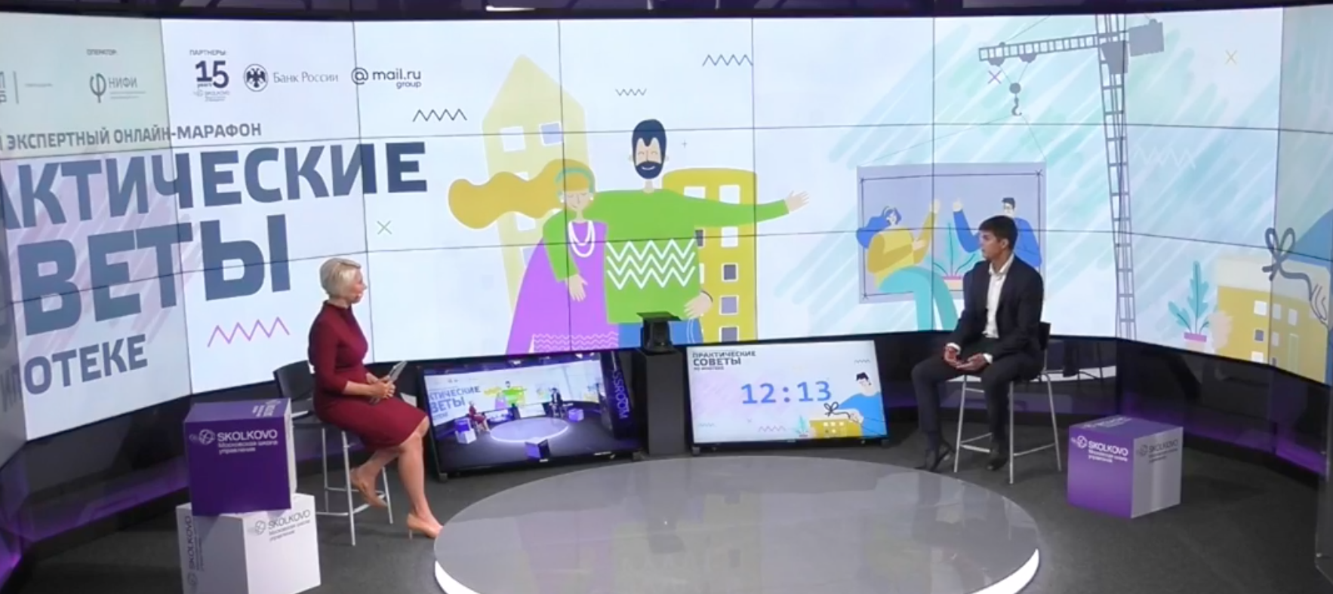
ПРЯМЫЕ ЭФИРЫ С ЭКСПЕРТАМИ Bконтакте и Instagram
28 октября
Надежда Грошева,
Главный редактор моифинансы.рф
проведет серию прямых эфиров с экспертами и партнерами
Эфир на студии МФФ-2021
Эфир во время «ипотечного марафона» 2021
Поговорим и поделимся лайфхаками
Например:
Влияние образования на сбережения
С чего начать беречь деньги. 5 шагов в стратегии сбережений
Как сэкономить на тарифах
Экономия на электричестве

Slide 9
СТРИМ ДЛЯ ЖИТЕЛЕЙ КРЫМСКОГО ПОЛУОСТРОВА
9 ноября
Внимание к специфике проблем и возможностей региона
Отдельный трек в рамках ФинЗОЖ Fest
Прямой эфир с экспертами
Информационная поддержка органов власти в мероприятиях по финпросвещению
Лучшие образовательно-просветительские продукты, готовые для тиражирования: мини-сериалы и образовательные мульфильмы, учебно-методические комплекты и сценарии уроков, примеры обучения в летних лагерях и др.

Slide 10
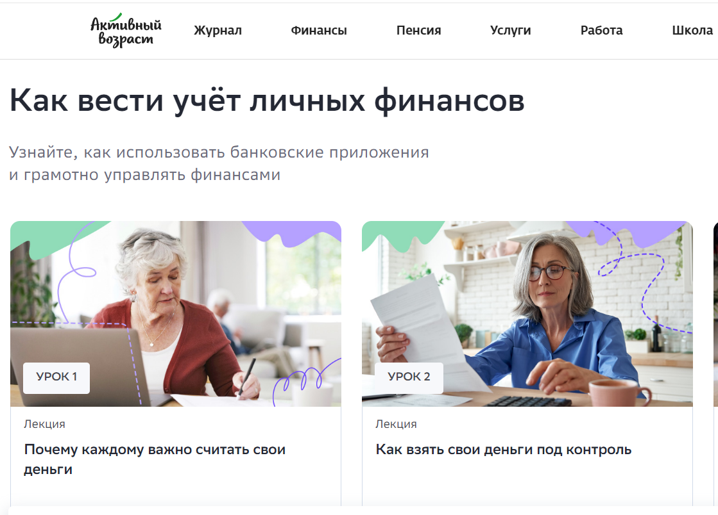
ПРЕДСТАВЛЕНИЕ ОБРАЗОВАТЕЛЬНЫХ ПРОДУКТОВ ПАРТНЕРОВ ДЛЯ РАЗЛИЧНЫХ ВОЗРАСТОВ
Целевая аудитория — пенсионеры.
Продукт Образовательно-просветительский раздел Школа цифровых навыков на портале Сбера «Активный возраст», на простом языке через доступные форматы рассказывает о необходимых цифровых сервисах и услугах, обучая их применению в повседневной жизни.
Проект направлен на развитие конкретных цифровых компетенций у людей старшего возраста и решение конкретных задач. На старте в школе будет доступно четыре курса, посвящённых темам здоровья, финансам, быту и развлечениям. Пользователи смогут узнать, как купить лекарства онлайн; как грамотно вести учёт личных финансов; как заказывать на дом продукты дистанционно; как смотреть кино и сериалы онлайн.
Партнер:

Slide 11
ОПРОСЫ И ЭКСПЕРТНЫЕ ВИДЕО ПО РЕЗУЛЬТАТАМ ФинЗОЖ Fest
В течении трех дней после трансляции мы выкладываем нарезки самых интересных моментов с мероприятия, опросы по этим видео, а также партнерские материалы по теме, чтобы удовлетворить спрос на информацию по сбережениям для новой аудитории.

Slide 12
КАК ЭТО БЫЛО Ежегодное весеннее мероприятие Неделя финансовой грамотности MY MONEY FEST 22-28 МАРТА 2021 г.

Slide 13
ГЛАВНЫЕ ИТОГИ НЕДЕЛИ
Все
85
93 млн
17 млн
>10 млн
100 %
регионов России приняли участие в Неделе
человек – охват информационной кампании в СМИ
скачиваний и просмотров материалов Недели
человек посетило портал Вашифинансы и региональные сайты
прирост числа подписчиков группы «Ваши финансы» за неделю онлайн фестиваля
2,2 млн
1,5 млн
>7 тыс.
165,6 тыс.
школьников, студентов СПО и вузов охватили мероприятия недели в регионах
просмотров контента My Money Fest на платформе «ВКонтакте»
участников 6 всероссийских конкурсов в социальных сетях
экземпляров – тираж распространенных печатных просветительских материалов
Впервые в онлайн-формате
Первый онлайн-урок
прошло центральное мероприятие Недели финансовой грамотности
всероссийского масштаба по финансовой грамотности

Slide 14
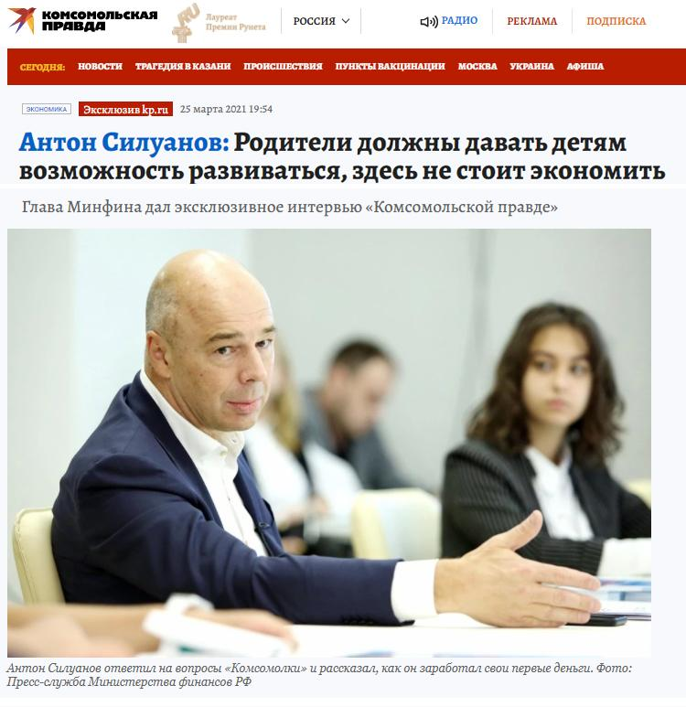
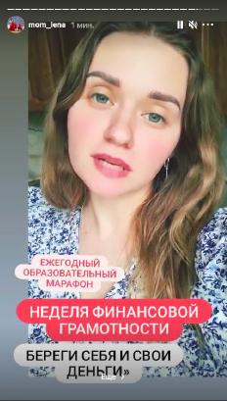
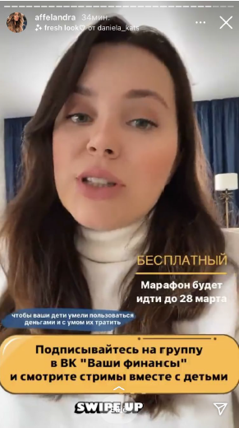
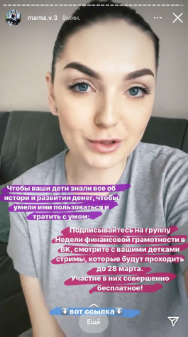
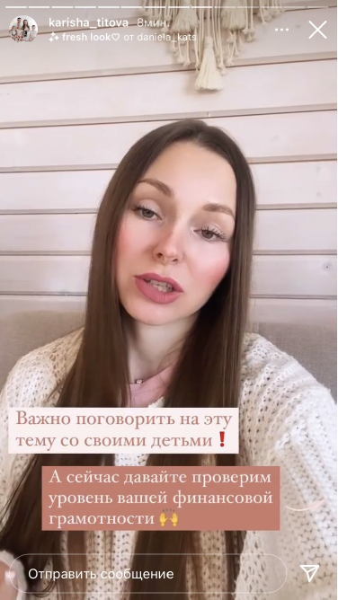
ПИАР-ЭФФЕКТ НЕДЕЛИ
93 млн
Промо Недели совместно с РЖД
Охват информационной кампании в СМИ
148 тыс.
650
>2,2 тыс.
195 тыс.
просмотров рекламного ролика в поездах Сапсан
теле- и радиоэфиров
публикаций о Неделе в печатных и интернет-изданиях
сотрудников РЖД получили анонс My Money Fest на e-mail
1,5 млн
61 тыс.
87 тыс.
148 тыс.
подписчиков – охват промо Недели в сториз популярных женских блогеров в Instagram
человек – охват сториз в Инстаграм
человек – охват постов
Пассажиров Сапсана посмотрели рекламное видео
Эксклюзивное интервью Антона Силуанова «Комсомольской правде» о первых заработках, финансовом воспитании и правилах семейного бюджета
Подкаст «Деньги не в счет» на Business FM с участием Антона Силуанова
Российская газета о старте My Money Fest
Анонс Недели в ТАСС
Эфир на Business FM и публикация на сайте с комментарием блогера Ксении Падериной
3 млн экз.
600 тыс. просмотров
5,3 млн экз.
5,2 млн чел.
200 тыс. просмотров

Slide 15
Образовательный марафон MY MONEY FEST
ВПЕРВЫЕ в онлайн- формате!
70
часов прямых эфиров
спикеров – блогеров, журналистов, предпринимателей, экспертов из Минфина России, Банка России и ведущих компаний
млн просмотров контента My Money Fest на платформе «ВКонтакте»
% прирост числа подписчиков группы «Ваши финансы» за неделю онлайн-фестиваля
Первый всероссийский онлайн-урок по финансовой грамотности
ток-шоу с селебрити и юными предпринимателями
видеоролика от амбассадоров и партнеров
всероссийских конкурсов в соцсетях, 1.7 тыс участников
16
Центральное мероприятие Недели финансовой грамотности
1,5
MY MONEY FEST
100
образовательный марафон финансовых знаний на платформе самой популярной в России социальной сети «ВКонтакте». Главный креативный подход Фестиваля — адаптация к интересам и уровню знаний аудитории.
3
24
6

Slide 16
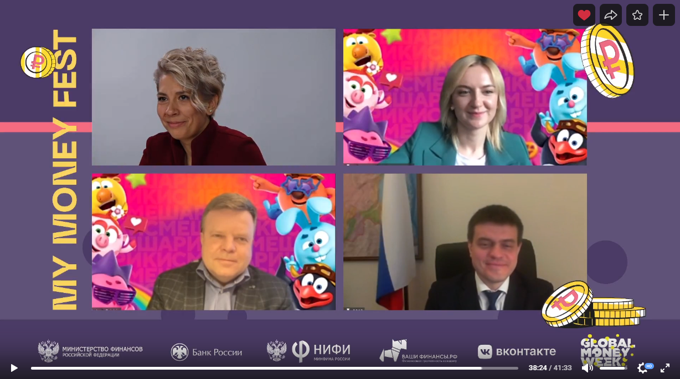
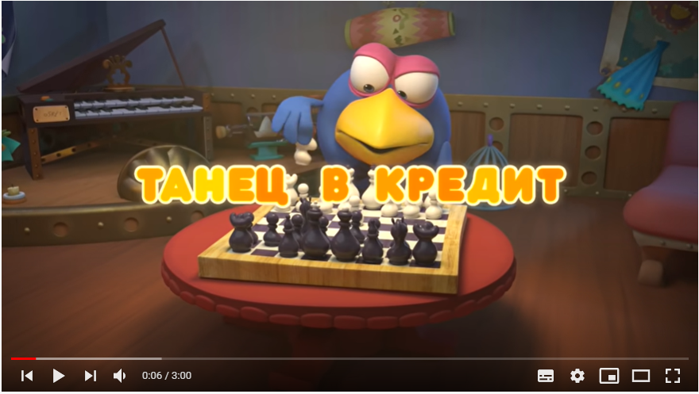
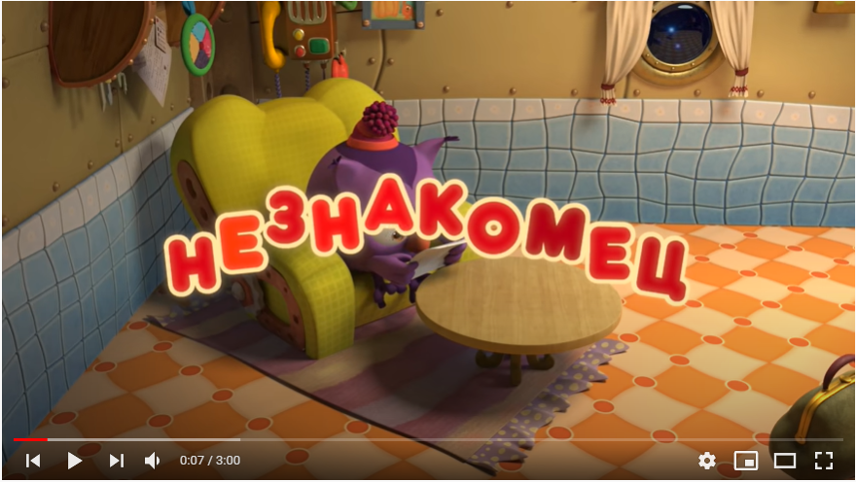
Юбилей «Азбуки финансовой грамотности»
100-миллионный
просмотр «Азбуки финансовой грамотности со Смешариками» состоялся в первый день My Money Fest
«Азбука», разработанная по заказу Минфина России, стала самым популярным образовательным мультсериалом в России.
Количество его просмотров на всех ресурсах превысило 100 млн.
Об этом создатели мультфильма и заместитель министра финансов Михаил Котюков рассказали на открытии онлайн-фестиваля.

Slide 17
Онлайн-дискуссии для молодежи и родителей
3 ток-шоу
с экспертами, селебрити и ровесниками
для участников MY Money Fest в группе «Ваши финансы»
Темы дискуссий:
«Как научить подростков видеть свои цели и строить финансовые планы? Предприниматель или сотрудник компании - что выбрать?»
«Как разговаривать с детьми о деньгах. Как снять табу с разговора о деньгах в семье. Понятие семейного благосостояния. Зачем нужно учить финансовой грамотности детей и взрослых»
«Зарабатывать - сколько, где и когда начинать? Идеи для первых шагов в деловую жизнь»

Slide 18
Онлайн-урок по финансовой грамотности
Первый
всероссийский
онлайн-урок по финансовой грамотности
Тема: «Как финансовая математика может помочь на ЕГЭ и в жизни?»
Ведущий и разработчик урока – Иван Ященко, кандидат физико-математических наук, преподаватель математики, директор Московского центра непрерывного математического образования.
Запись опубликована на площадке Вконтакте и будет использоваться в качестве одного из сценариев уроков по финансовой грамотности в школах.

Slide 19
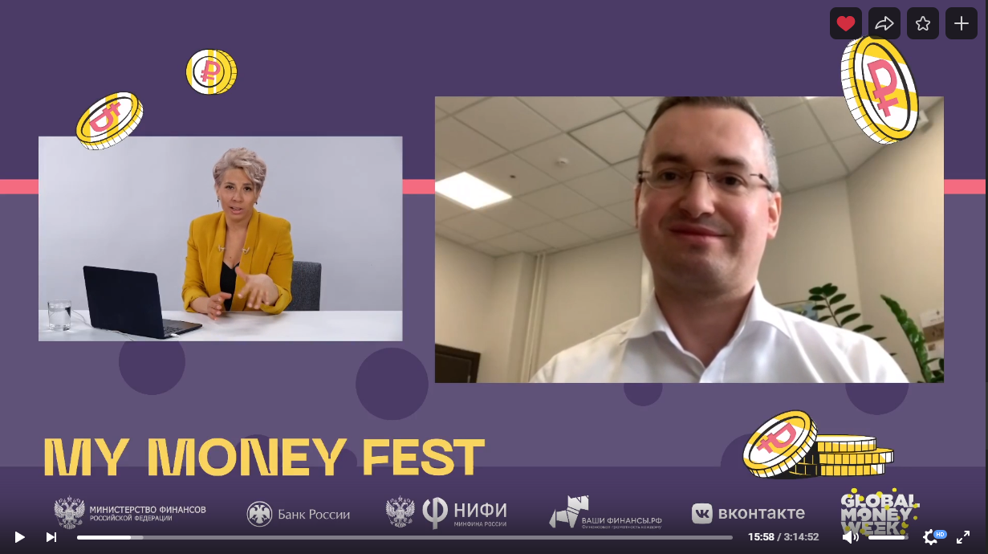
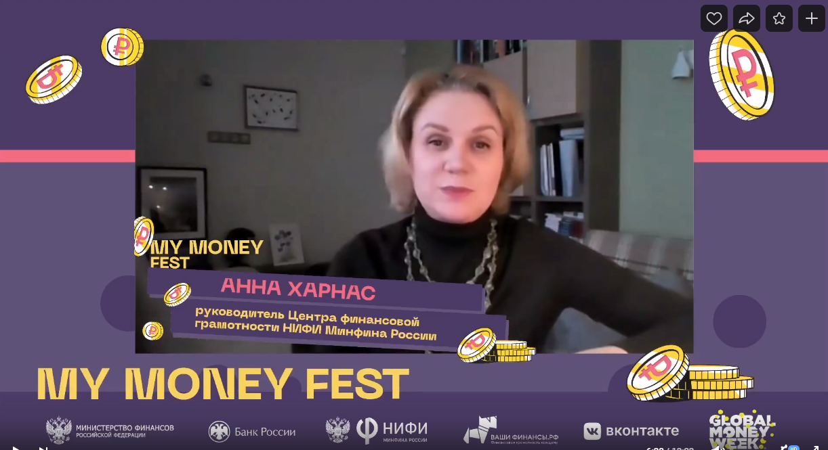
Видеоинтервью представителей Минфина России и ЦФГ НИФИ
Антон Силуанов, министр финансов «О первых заработках и ведении семейного бюджета –
Михаил Котюков, заместитель министра финансов — Открытие Недели финансовой грамотности для детей и молодежи.
Иван Чебесков, директор Департамента финансовой политики Минфина России — «Советы начинающему инвестору: как защитить себя и деньги на старте».
Анна Харнас, директор Центра финансовой грамотности Минфина России — «Платное обучение и другие крупные расходы: как строить планы на далекий горизонт».
Анна Чаплыгина, эксперт Центра финансовой грамотности НИФИ Минфина России — «Игры, квесты, комиксы: как говорить с детьми о деньгах».
Ирина Кугуелова, эксперт Центра финансовой грамотности НИФИ Минфина России — «Проблема сверхпотребления».

Slide 20
Конкурсы Недели
6 всероссийских конкурсов
>7 тыс. участников
Баттл бизнес-идей
Конкурс «Профессия, которая вдохновляет»
Партнер: молодежный форум БЕРЁZКА
Конкурс «Финансовая задача»
Партнер: экономический факультет МГУ им. М.В. Ломоносова
Конкурс детских рисунков «Азбука финансовой грамотности со Смешариками»
Партнер: ГК «Рики»
Конкурс «Вокруг финансов за 7 дней»
Партнер: платежная система Mastercard
Конкурс «Поделись лайфхаком про личные деньги»
Партнер: Почта Банк

Slide 21
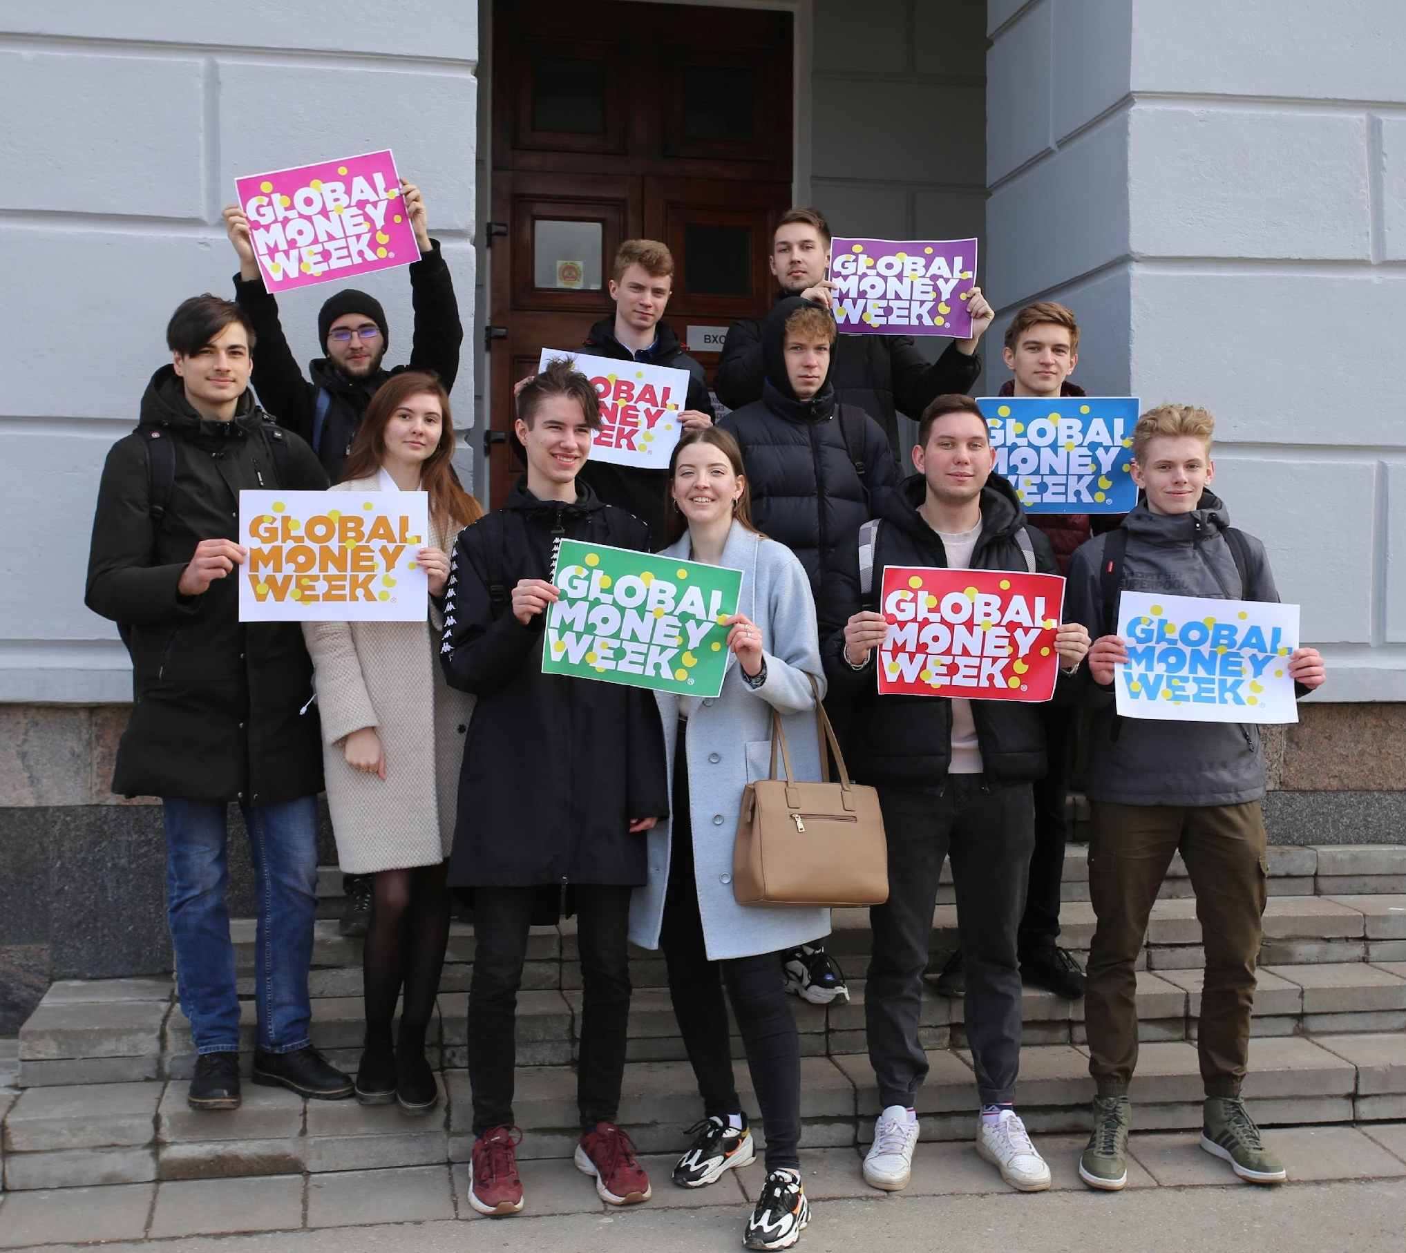
Охват в цифрах*
85 субъектов
Российской Федерации приняли участие в Неделе
В 53 регионах прошли мероприятия Недели
Суммарно мероприятия Недели охватили на региональном уровне:
2,2 млн
105 тыс.
школьников, студентов СПО
студентов вузов
>17,8 тыс.
252
общеобразовательных организаций, организаций ДО и СПО
учреждения высшего образования
* В регионах ряд мероприятий Недели проходил до конца апреля

